Slide 1

XmlGlue可扩展脚本框架的研究与实现
研究生：刘涛
导 师：陈榕 教授

Slide 2

主要内容
课题研究的背景及意义
脚本框架模型
元数据与反射机制
XML的加载与解析
脚本管理器
脚本适配层

Slide 3
主要内容
课题研究的背景及意义
脚本框架模型
元数据与反射机制
XML的加载与解析
脚本管理器
脚本适配层

Slide 4
课题研究的背景
传统编程模型的缺点
  程序的用户界面和处理逻辑的耦合程度过高
  程序的高复杂性导致开发效率低下
  程序庞大臃肿，很难做到按需加载某个功能
  程序对新需求的反应不灵活，周期长

Slide 5
课题研究的意义
可用于嵌入式领域
提高开发速度
强弱类型语言混合编程
多脚本语言开发

Slide 6
主要内容
课题研究的背景及意义
脚本框架模型
元数据与反射机制
XML的加载与解析
脚本管理器
脚本适配层

Slide 7
一个简单的应用程序
1.<?xml version="1.0" encoding="gb2312"?>
2.
3.< x:xglue xmlns:x=" http://www.koretide.com/XmlGlue "
4. xmlns:w="elactrl.dll">
5. <w:form x:id="Form" controlStyle="ControlStyle_Gradient" caption="main"
6. left="10" top="10" width="220" height="300">
7. <w:button x:id="Button" controlStyle="" caption="EXIT" left="60"
8. top="120" width="80" height="50">
9. </w:button>
10. </w:form>
11. <script language="JavaScript">
12. function OnButtonClick（）
13. {
14. Form.Close（）;
15. }
16. Button.MouseDown=OnButtonClick;
17. Button.SetForeColor（0x8b0000）;
18. Form.Show（）;
19. </script>
20.</x:xglue>

Slide 8

运行结果

Slide 9
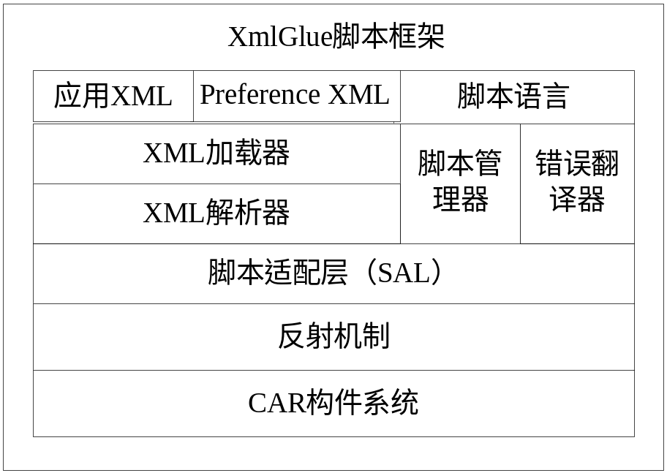
脚本框架结构图

Slide 10
主要内容
课题研究的背景及意义
脚本框架模型
元数据与反射机制
XML的加载与解析
脚本管理器
脚本适配层

Slide 11
元数据计算
元数据能够实现语言的互通性。有了元数据，构件内部的二进制代码就有了对其描述性的说明，外部语言（非构件编写语言）皆可通过分析元数据来获取构件内部的情况。如此，在构件的二进制级别上，元数据提供了一个能够让其它语言“读懂”它的能力。这一点对脚本语言非常重要，因为脚本语言无法在编译期确定其所使用的构件，因而如果要实现脚本语言对构件对象的计算，该计算只能够发生在运行时。由此，也提供了非构件编写语言对其进行计算的机会。

Slide 12
反射机制
构件系统提供能将文字化描述向元数据映射的Reflection（反射）机制，这样，对外能够提供更加易用、统一的接口，便于实现不同的开发语言同构件的互相操作，互相计算。
反射机制是在CAR 构件元数据基础上设计的一套API 接口，通过这套API接口，我们就可以在运行时动态获得每一个类型（包括类、结构、委托、接口和枚举等）的成员，包括方法、属性、事件，以及构造函数等。还可以获得每个成员的名称、限定符和参数的类型等，从而可以动态的创建类的对象。

Slide 13
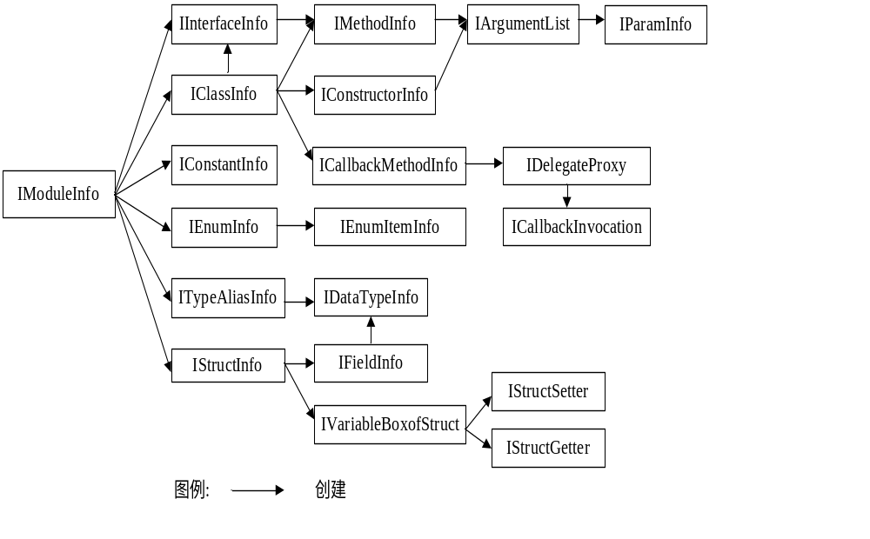
反射机制体系结构

Slide 14
主要内容
课题研究的背景及意义
脚本框架模型
元数据与反射机制
XML的加载与解析
脚本管理器
脚本适配层

Slide 15
XML的加载
一个XmlGlue的应用包含两个XML文件，一个是应用XML文件，一个是manifest XML文件。那么如何加载这两个XML文件呢，在XmlGlue中我们提供了一个CLoader类来负责XML文件的加载。
这个类有两个重要的方法LoadManifest和LoadWindows。LoadManifest用来加载manifest文件,LoadWindows用于加载XmlGlue 应用程序的视图（Window）文件。

Slide 16
XML的解析
在XmlGlue 中采用了SAX机制，ElaXml2对libxml2进行了封装，采用SAX机制解析XML文件需要自己提供Content Handler，在XmlGlue中有两种Content Handler，一种是XmlGlueContentHandler，一种是ManifestContentHandler。XmlGlueContentHandler负责处理解析视图，ManifestContentHandler 负责处理解析manifest文件

Slide 17
主要内容
课题研究的背景及意义
脚本框架模型
元数据与反射机制
XML的加载与解析
脚本管理器
脚本适配层

Slide 18
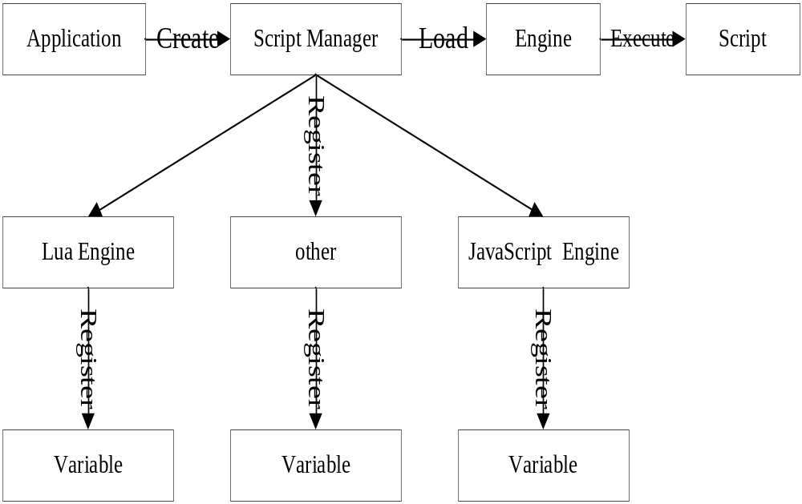
脚本管理器体系结构图

Slide 19
脚本管理器的作用
此脚本管理器对多种脚本语言进行统一管理，需要提供一个统一的脚本引擎封装方法，由于每个脚本引擎都提供不同的API，要在应用中按照相同的方法来使用不同的脚本引擎，就必须对此引擎按照合适的统一接口进行封装，这样的话，在编写应用程序时，程序员就可以不用去管脚本框架内如是如何识别所用的语言，只用按照自己的编程习惯和熟悉的脚本语言来写程序，而脚本管理器来负责调用具体的脚本引擎解释执行。

Slide 20
脚本引擎结构体
typedef struct _ScriptingItem
{
char language[MAX_LANGUAGENAME_LEN];
char modulePath[_MAX_PATH];
char classname[MAX_CLASSNAME_LEN];
IScriptingEngine * pScriptingEngine;
}ScriptingItem;

Slide 21
注册脚本引擎
当需要扩展新的脚本引擎时，首先要注册此脚本引擎，也就是把此脚本引擎放在上述缓冲区中，以便将来使用。注册脚本引擎时要注意以下几点：
首先要判断参数的正确性，脚本引擎名称和脚本引擎路径不能为空，其次要判断缓冲区是否已满，如果满了，要开辟更大的空间。上述步骤完成后就可以将脚本引擎添加到脚本管理器中了。

Slide 22
注册脚本变量
XmlGlue需要在脚本中注册三个变量，Elastos，Application和Preferences，另外用户也可以在脚本中注册自定义的变量
脚本管理器提供了一个哈希表（m_variableRegistry）用来存放脚本变量，m_variableRegistry 声明如下：
HashTable<char, struct VARIANT> m_variableRegistry
调用脚本管理器的RegisterVariable 将自定义的变量存放在哈希表中，注册变量时需要注意两点：首先要在每个注册过的脚本引擎中注册此变量，这样用户自定义的变量才能为每个脚本引擎所用，其次要保存一份自定义变量的副本，以方便使用

Slide 23
加载引擎执行脚本
脚本管理器提供了一个加载脚本引擎的方法，其原形如下：
loadScriptingEngine(AString language, IScriptingEngine ** pScriptingEngine)
其中language就是要加载的脚本引擎，比如JavaScript引擎，pScriptingEngine是返回的具体的脚本引擎接口。通过上述方法，我们就可以在运行时动态的确定使用是那种脚本语言，从而加载相应的脚本引擎来完成脚本的解释执行。

Slide 24
主要内容
课题研究的背景及意义
脚本框架模型
元数据与反射机制
XML的加载与解析
脚本管理器
脚本适配层

Slide 25
脚本适配层
在XmlGlue应用程序中，界面用XML和脚本语言编写，程序的逻辑处理用构件实现，那么要实现一个完整的应用程序就必须实现脚本与构件之间的通讯，为此，我们需要设计一个脚本适配层，此层的作用就是用来实现上述过程，体系结构图如下：

Slide 26
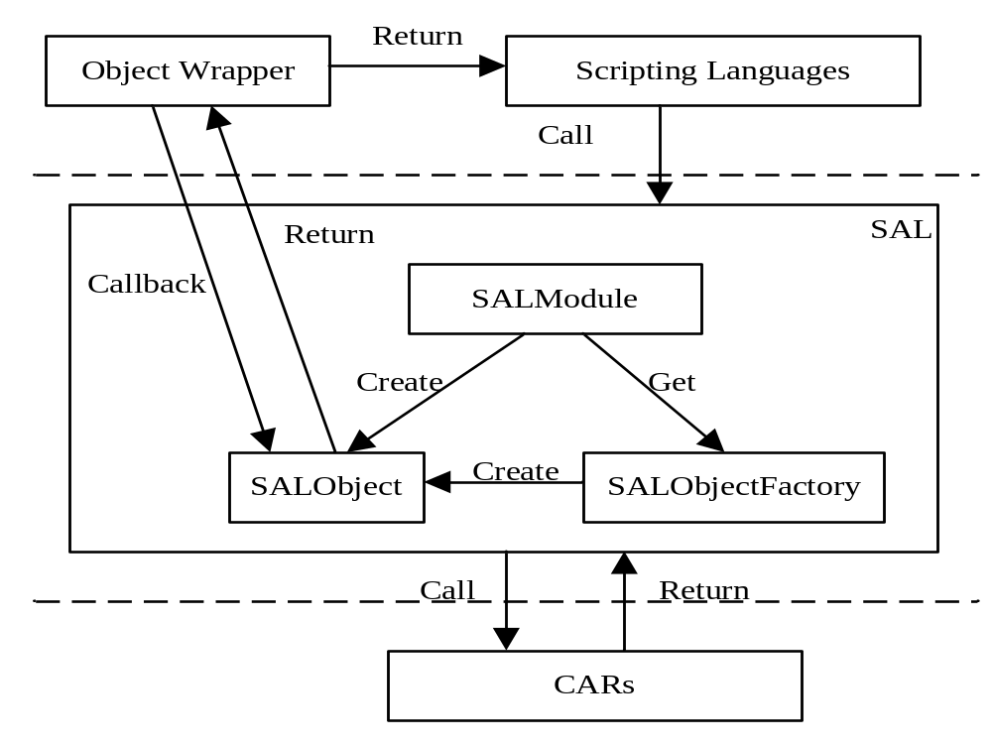

Slide 27
脚本对构件的调用
解决两个问题
  第一个是对CAR构件系统中的对象进行抽象，我们称这些在脚本中可以被调用的构件对象为脚本可调用对象。
  即脚本语言弱数据类型与构件系统语言的强数据类型间的转换问题

Slide 28
脚本适配层中的对象模型
SALObject类型
此类型代表构件系统中的构件对象。脚本语言通过此对象对构件对象的方法发起调用。
SALModule类型
此类型代表构件系统中的模块。通过此对象可创建构件对象或者构件对象类厂。
SALObjectFactory类型
此类型代表构件系统中的构件对象类厂。通过此对象可以创建出具体的构件对象。提供此类型的目的是加快对象的创建速度，避免每创建一个对象都需要经历Module->ObjectFactory->Object的创建过程。

Slide 29
强弱类型参数转换
每一个SALObject对象都关联了0个或多个SALParameterNormalizer对象。实际上，每次对SALObject对象发起一个对构件方法的调用时，就有一个SALParameterNormalizer与这个调用相关联，随着调用的产生而产生，调用的结束而结束。SALParameterNormalizer对象的Normalize方法完成将脚本语言的弱类型参数向构件编写语言的强类型参数的转换过程；HasReturnValue方法判断该方法是否有out类型的参数需要在调用后作为返回值返回给脚本引擎；GetReturnValue方法则返回所有out类型的参数给脚本引擎

Slide 30
构件对脚本的回调
反射机制已经有了对回调接口的支持，那我们最重要的是做两件事情：
  第一是把回调函数注册给接收器
  第二是实现回调函数调用接口（ICallbackInvocation）即可。

Slide 31
总结与展望
本文完成的工作：
  强弱类型参数的转换
  多脚本语言支持
  脚本与构件互操作
工作展望
  使XmlGlue支持CSS
  对XmlGlue 的整体性能进行优化
  提供对XmlGlue 应用的多种文件格式的支持

Slide 32
致谢
在整个脚本框架的设计和开发过程中，我首先要感谢我的导师陈榕教授，是他给我们提供了这么一个良好的开发环境，并且在遇到困难时给我们指明了方向。
其次我要深深感谢顾伟楠老师和裴喜龙老师，正是有这两位老师细心、无私的指导，我才能顺利完成研究课题，他们的指导会使我终生收益。
另外，我还要感谢所有实验室同学对我的尽心尽力的帮助和支持。
最后，我要真诚的感谢我的父母，他们对我无微不至的关怀是我精神上的强大支柱。

Slide 33
谢谢大家，欢迎提问！

